Slide 1
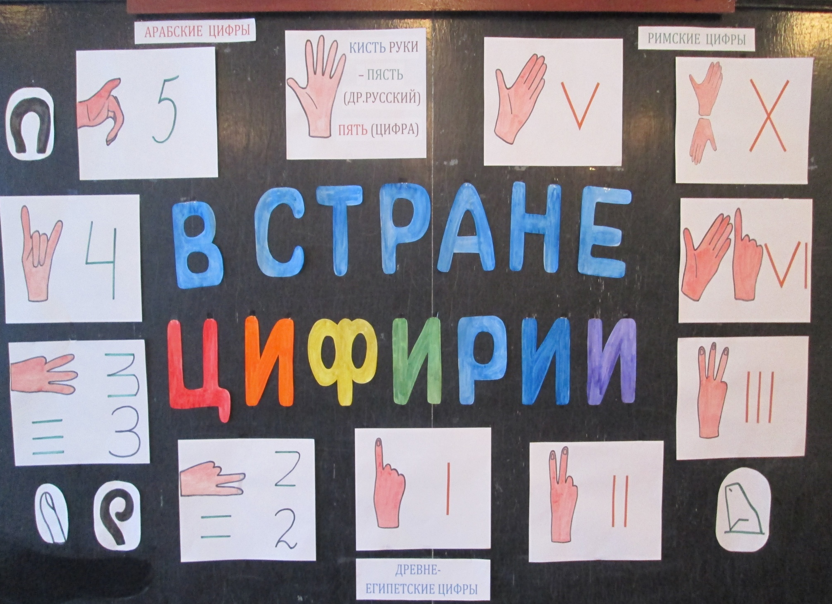

Slide 2
Задание для конкурса с римскими цифрами

Slide 3
Задание для конкурса с древнеегипетскими цифрами

